Slide 1

VERBI DI MOTO
LINGUA RUSSA
TEORIA E PRASSI DELLA TRADUZIONE L12

Slide 2
Chi studia la lingua russa sa che tra gli argomenti più tosti c’è quello dei глаголы движения (verbi di moto) che esprimono movimento e spostamento e seguono regole del tutto particolari.
Se anche voi almeno una volta avete scosso la testa sui libri, sconsolati, pensando “ma chi me lo ha fatto fare?”, state tranquilli: è normale! Si tratta infatti di un argomento complesso e con tante eccezioni, che mette in crisi molti stranieri, soprattutto chi parla una lingua latina.

Slide 3
La particolarità dei verbi di moto: verbi semplici e con prefisso
I verbi di moto in russo si suddividono in verbi di moto semplici (senza prefisso) e con prefisso; i verbi di moto semplici sono imperfettivi e si presentano in coppia, ad esempio идти/ходить (andare a piedi), e, pur indicando lo stesso movimento, ne specificano in modo diverso la direzione (determinata e univoca per i verbi del 1° gruppo, come идти; indeterminata e varia per il verbo corrispondente, detto anche del 2° gruppo, come ходить).

Slide 4
I verbi di moto semplici comprendono 14 coppie di verbi, ciascuna delle quali è costituita da due verbi di uguale significato, uno detto “unidirezionale” e l’altro detto “pluridirezionale”.
Le cinque coppie più comuni di verbi di moto semplici sono:
ИДТИ-ХОДИТЬ (andare, a piedi)
ЕХАТЬ-ЕЗДИТЬ (andare, con un mezzo)
БЕЖАТЬ-БЕГАТЬ (correre)
ЛЕТЕТЬ-ЛЕТАТЬ (volare)
ПЛЫТЬ-ПЛАВАТЬ (nuotare)
(Unidirezionale-Pluridirezionale)

Slide 5
L’importanza della direzione
In quale contesto si utilizza la forma unidirezionale e quando, invece, quella pluridirezionale?
Nel caso di ИДТИ-ХОДИТЬ (andare, a piedi), utilizziamo la forma ИДТИ nel caso in cui il moto vada in una sola direzione, verso una meta precisa e concreta, e ХОДИТЬ nel caso in cui il moto sia abituale o ripetuto, con un’andata e un ritorno, oppure si svolga in più direzioni o senza una meta precisa.

Slide 6
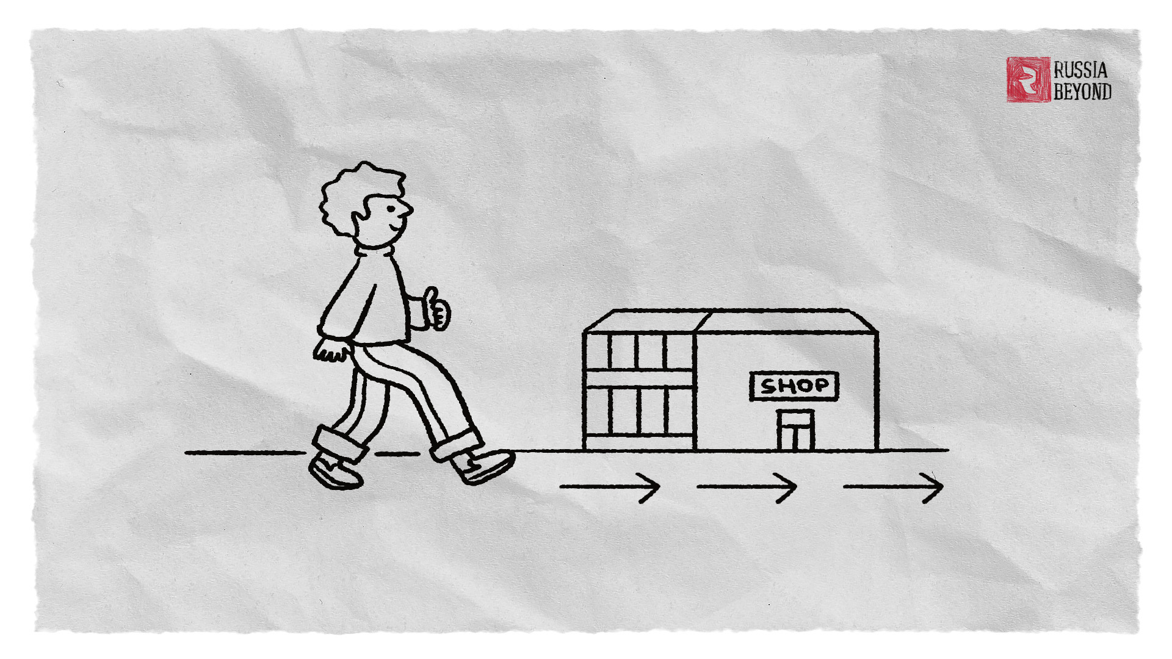
Я иду в магазин - Vado al negozio (si tratta di un movimento concreto verso una meta ben definita)

Slide 7
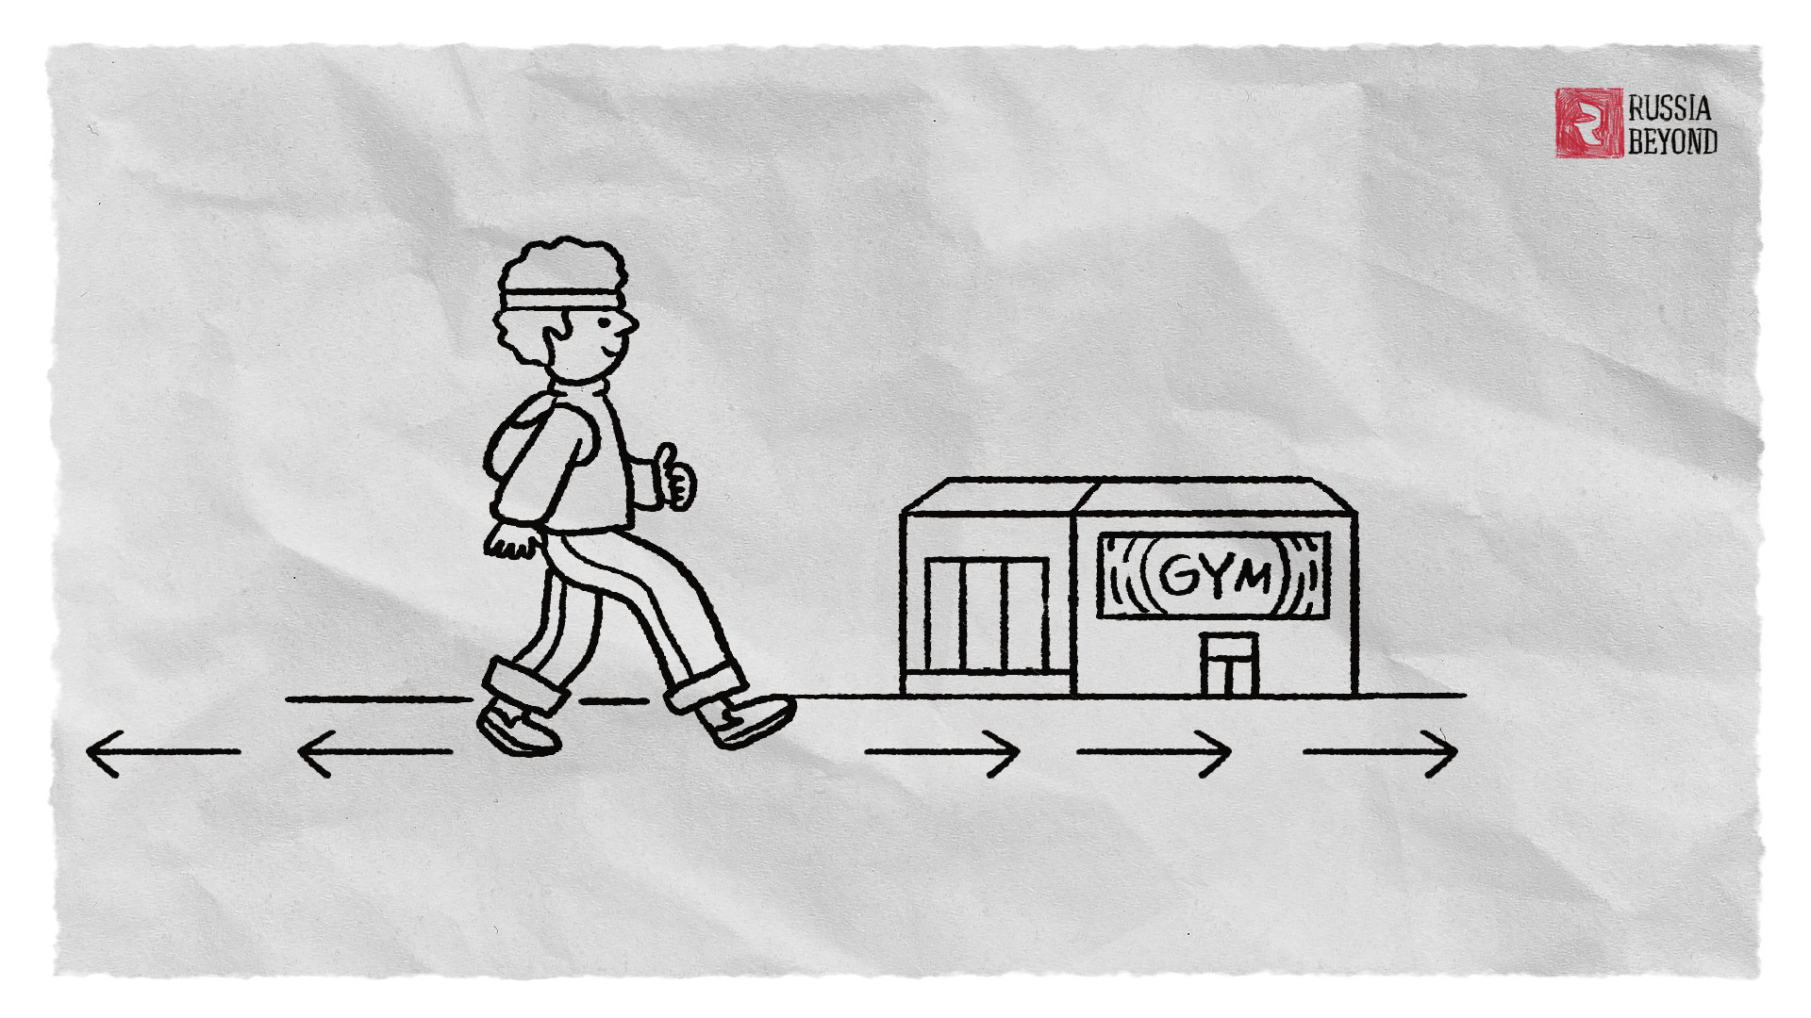
Я хожу в тренажерный зал два раза в неделю - Vado in palestra due volte alla settimana (si tratta di un moto che avviene in modo abituale, ripetuto, con un’andata e un ritorno).

Slide 8
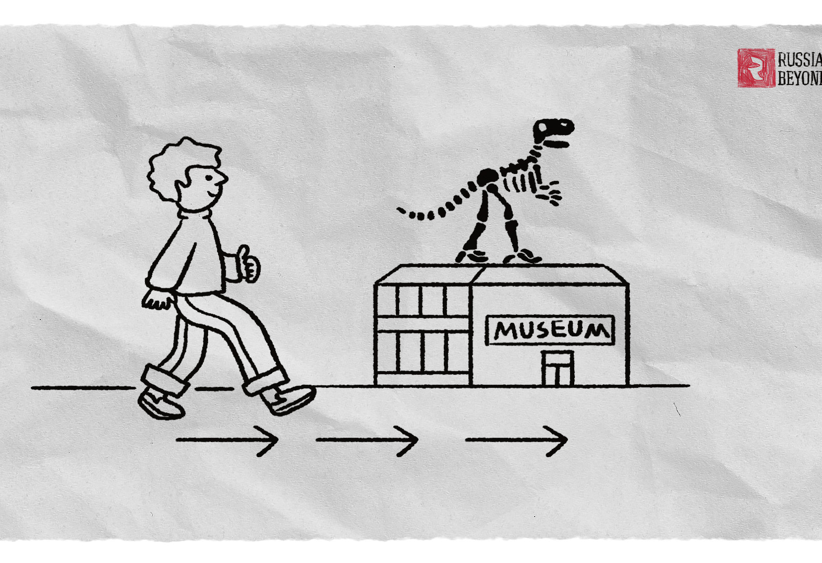
A piedi o con un mezzo di trasporto?
La differenza conta!
In russo esistono più modi per indicare il verbo “andare”:
ИДТИ-ХОДИТЬ, si utilizza quando il movimento si svolge a piedi; ad esempio, se vi trovate in una città piccola e state andando a visitare un museo che si trova in una strada vicina, direte:
Я иду в музей – Sto andando al museo (sottinteso: a piedi)

Slide 9
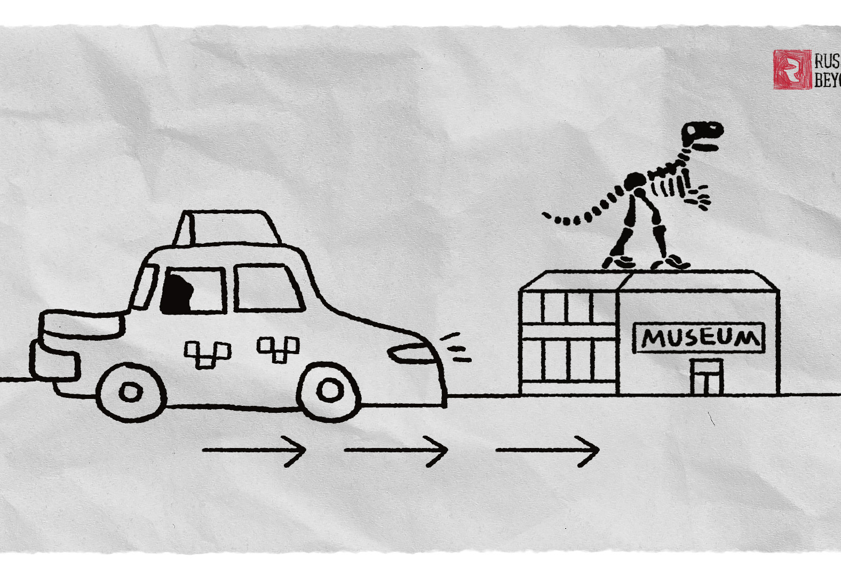
A piedi o con un mezzo di trasporto?
La differenza conta!
ЕХАТЬ-ЕЗДИТЬ, si utilizza quando il movimento avviene con un mezzo di trasporto, ad esempio in auto o in bicicletta. Se state andando al museo e il tragitto prevede l’utilizzo dei mezzi di trasporto, direte:
Я еду в музей – Sto andando al museo (sottinteso: con un mezzo di trasporto)

